Slide 1
中国现代文学史

Slide 2

第五章 新时期文学
（1978—2000）
9

Slide 3
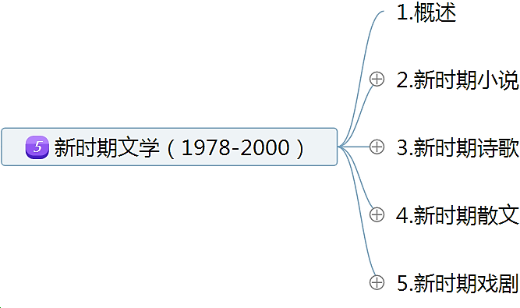
第五章 新时期文学（1978-2000）

Slide 4
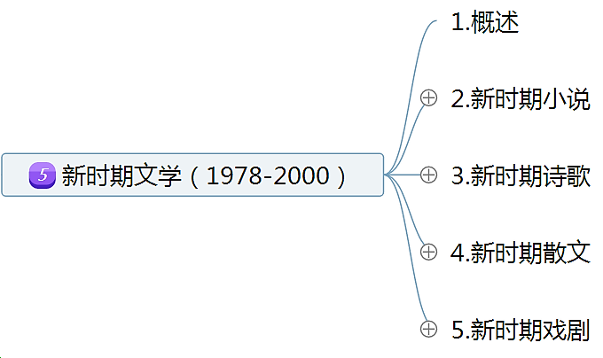
5.1 第一节 概述
客
1、开始：文革宣告结束
2、首要任务：拨乱反正、正本清源
（1）1978.5，中国文学艺术界联合会第三次全国委员会第三次扩大会议
——全国文联及所属协会恢复工作
（2）1978.12，党的十一届三中全会
——批判两个“凡是”，党和国家工作重心，冤假错案
（3）1979.10，第四次全国文代会
——“五世同堂”的盛会，邓小平《祝词》，任务和发展方向，里程碑
3、新时期的文学态势：
从现实主义的回归到现实主义的深化与超越
现代主义的“登录”与繁荣

Slide 5
5.1 第一节 概述
4.20世纪80年代以后的台湾文学特点：
（1）新一代乡土文学作家登上文坛；（2）报道文学崛起；（3）政治文学勃兴；
（4）都市文学兴盛；（5）女性主义文学有了新的发展；（6）“另类”文学登场；
（7）留学生文学继续延伸；（8）探索戏剧得到重视；（9）少数民族文学有了发展；
（10）艺术形式的创新层出不穷。
5.80年代以后的香港文学特点：
作家队伍的构成有了新的变化；
文学与政治的关系出现了新的局面；
通俗文学、先锋文学和社会文学三足鼎立，形成了都市文化为核心的多元化的格局；
“九七”回归对香港文学产生重大影响。

Slide 6
5.2 第二节 新时期小说
5.2.1一、概述
5.2.1 概述
1、新时期的小说创作是新时期文学最有成就的一个领域。
2、新时期小说的总特点：
拥有一支强大切不断补充新鲜血液的队伍
题材领域不断开拓和突破，反映了广阔的生活领域
流派纷呈，气象万千
艺术表现方式丰富多样
纵向继承我国古代文学、横向学习西方现代主义表达技巧。
振奋民族精神、批判民族“痼疾”，起到思想启蒙的作用。

Slide 7

十个小说流派
5.2.1一、概述
伤痕小说、反思小说、改革小说、
寻根小说、现代派小说、实验小说 新写实小说、晚生代小说、女性小说 现实主义冲击波小说

Slide 8
十个小说流派
5.2.1一、概述
伤痕小说、反思小说、改革小说、
寻根小说、现代派小说、实验小说 新写实小说、晚生代小说、女性小说 现实主义冲击波小说

Slide 9
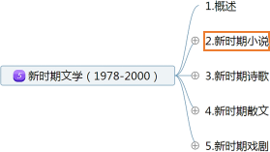
5.2.2 小说潮流
5.2.1一、概述
（一）伤痕小说——新时期文学涌现出来的第一个潮头。 客
一、开端：刘心武——短篇小说《班主任》
二、得名：卢新华——短篇小说《伤痕》 三、相关作品：
发表于《人民文学》
发表于《文汇报》
短篇：张洁《从森林里来的孩子》、王蒙《最宝贵的》、王亚平《神圣的使命》、肖平
《墓地与鲜花》、李陀《愿你听到这支歌》、宗璞《弦上的梦》、陈国凯《我该怎么办》、
长篇：莫应丰《将军吟》、竹林《生活的路》、周克芹《许茂和他的女儿们》

Slide 10
5.2.2 小说潮流
5.2.1一、概述
四、名词解释“伤痕小说”：
主
1）新时期文学涌现出来的第一个潮头。
2）1977年刘心武短篇小说《班主任》发表，是新时期文学开山之作。
卢新华的短篇小说《伤痕》，伤痕文学和伤痕小说得名源于此。
以揭露“四人帮”的罪行、同情人民的遭遇、歌颂对“四人帮”的不屈 斗争、提出令人警醒的社会问题，及时感应时代脉搏，表现时代主题反映人 民的心声。

Slide 11
十个小说流派
5.2.1一、概述
伤痕小说、反思小说、改革小说、
寻根小说、现代派小说、实验小说 新写实小说、晚生代小说、女性小说 现实主义冲击波小说

Slide 12
5.2.2 小说潮流
5.2.1一、概述
（二）反思小说
客
一、开端：茹志鹃——短篇小说《剪辑错了的故事》（标志性作品） 发表于《人民文学》
二、得名：由文革推向50年代中期，对“极左”路线进行批判和反思
三、代表作品：
鲁彦周《天云山传奇》、刘真《黑旗》、高晓声《李顺大造屋》（代表作）、 古华《芙蓉镇》、张弦《被爱情遗忘的角落》、叶文玲《心香》

Slide 13
5.2.2 小说潮流
5.2.1一、概述
（二）反思小说
四、名词解释“反思小说”： ^{主}
出现于七十年代末、八十年代初；
代表作品有茹志鹃的《剪辑错了的故事》、高晓声的《李顺大造屋》、鲁彦周的
《天云山传奇》等;
对解放以来特别是五十年代中期以来的极"左"路线进行了深刻的批判与反思，带有 较强的理性色彩和悲剧意味。

Slide 14
十个小说流派
伤痕小说、反思小说、改革小说、
寻根小说、现代派小说、实验小说 新写实小说、晚生代小说、女性小说 现实主义冲击波小说

Slide 15
一、兴起：蒋子龙——短篇小说《乔厂长上任记》
（三）改革小说
客
二、得名：反映各领域改革进程，极其引起的社会变革、价值冲突、心理震荡
三、相关作品：
张锲《改革者》、柯云路《三千万》《新星》、张洁《承重的翅膀》、王润滋《鲁班 的子孙》、贾平凹《浮躁》、路遥《平凡的世界》

Slide 16
四、名词解释“改革小说”：
（三）改革小说
主
1）1981年前后兴起的一种小说潮流，以蒋子龙的短篇小说《乔厂长上任记》等为代表。
及时反映各领域的改革进程及其引起的社会变革、价值冲突及心理震荡。
在创作方法上，以现实主义为主，注重人物形象尤其改革者形象的塑造

Slide 17
真 题 演 练
第四次全国文代会召开的时间是（ ）
A:1976年10月 B:1977年10月
C:1979年10月 D:1980年10月

Slide 18
真 题 演 练
第四次全国文代会召开的时间是（ ）
A:1976年10月 B:1977年10月
C:1979年10月
D:1980年10月

Slide 19
真 题 演 练
新时期小说创作涌现出来的第一个潮头是（）
A:反思小说 B:伤痕小说 C:现代派小说 D:寻根小说

Slide 20
真 题 演 练
新时期小说创作涌现出来的第一个潮头是（）
A:反思小说 B:伤痕小说 C:现代派小说 D:寻根小说

Slide 21
真 题 演 练
下列作品中，属于“改革小说”的是（）
A:《剪辑错了的故事》
B:《乔厂长上任记》 C:《蝴蝶》
D:《你别无选择》

Slide 22
真 题 演 练
下列作品中，属于“改革小说”的是（）
A:《剪辑错了的故事》
B:《乔厂长上任记》
C:《蝴蝶》
D:《你别无选择》

Slide 23
真 题 演 练
新时期“反思小说”问世的标志性作品是（ ）
A:《芙蓉镇》
B:《天云山传奇》
C:《剪辑错了的故事》 D:《被受情溃充的角落》

Slide 24
新时期“反思小说”问世的标志性作品是（ ）
真 题 演 练
A:《芙蓉镇》
B:《天云山传奇》
C:《剪辑错了的故事》
D:《被受情溃充的角落》
31

Slide 25
十个小说流派
伤痕小说、反思小说、改革小说、
寻根小说、现代派小说、实验小说 新写实小说、晚生代小说、女性小说 现实主义冲击波小说

Slide 26
（四）寻根小说
1、开端：1985年，韩少功《文学的“根”》 客
2、主要作品：阿城《文化制约着人类》、郑万隆《我的根》、李杭育《理一理我们的根》
3、艺术特色： 主
以现代意识关照现实和历史，反思传统文化，重铸民族灵魂，探寻中国文化重建的 可能性；
作品题材和文化反思对象的地域特点，主要有：
韩少功“荆楚文化”、贾平凹“陕秦文化”、李杭育“吴楚文化”、张承志“草原文化”
表现手段上既有中国传统文学手法，又运用现代派的象征、暗示、抽象等方法丰富 和加深作品意蕴。

Slide 27
（四）寻根小说
三、名词解释“寻根小说”：
主
（1）1985年韩少功在《作家》杂志上发表了文章《文学的”根“》，推动了文
化寻根思潮。
（2）注重开掘题材中所蕴含的历史文化传统，代表作品有韩少功的《爸爸爸》、
阿城的《棋王》。

Slide 28
韩少功的中篇小说《爸爸爸》以一种象征、寓言的方式，通过描写一个原始部落鸡头寨的历史变迁，展示了一种封闭、凝滞、愚昧落后的民族文化形态。
作品以白痴丙崽为主人公，通过对他的刻画，勾勒出人们对传统文化的某种畸形病态的思维方式，表达了作家对传统文化的深刻反思与批判。丙崽是一个“未老先衰”却又总也“长不大”的小老头，外形奇怪猥琐，只会反复说两个词：“爸爸爸”和“妈妈”。但这样一个缺少理性、语言不清、思维混乱的人物却得到了鸡头寨全体村民的顶礼膜拜，被视为阴阳二卦，尊“丙相公”、“丙大爷”、“丙仙”。于是，缺少正常思维的丙崽正显示了村人们愚昧而缺少理性的病态精神症状。在鸡头寨与鸡尾寨发生争战之后，大多数男人都死了，而丙崽却依然顽固地活了下来。这个永远长不大的形象，象征了顽固、丑恶、无理性的生命本性，而他那两句口头禅，既包含了人类生命创造和延续的最原始最基本的形态，具有个体生命与传统文化之间息息相通的神秘意味，同时它又暗含着传统文化中那种长期以来影响和制约人类文明进步的绝对“二元对立”思维方式的亘久难变。

Slide 29
十个小说流派
伤痕小说、反思小说、改革小说、
寻根小说、现代派小说、实验小说 新写实小说、晚生代小说、女性小说 现实主义冲击波小说

Slide 30
（五）现代派小说
客
真正产生：刘索拉1985年在《人民文学》发表中篇小说《你别无选择》
代表作家作品：刘索拉《蓝天绿海》、《寻找歌王》、徐星《无主题变奏》、
残雪《苍老的浮云》、《黄泥街》、《突围表演》、莫言《红高粱》《透明的红萝卜》、 王蒙《蝴蝶》、洪峰《奔丧》、《生命之流》。
思想：表现人类普遍的荒诞性，充分体现“现代意识”

Slide 31
（五）现代派小说
4.名词解释“现代派小说”：
主
1）1985年，刘索拉发表于《人民文学》的《你别无选择》被认为是中国当代文学第一
部成功的“现代派小说”；
代表性作家作品有刘索拉、莫言《红高粱》、王蒙《布礼》《蝴蝶》
“现代派小说”表现人类普遍的荒诞性，充分体现“现代意识”

Slide 32
《红高粱》通过“我”的叙述，描写了抗日战争期间，“我”的祖先在高密东北乡轰轰烈烈、英勇悲壮的人生故事。 故事的主线是“我”的爷爷和奶奶，故事发生的主要地点是高密东北乡。“我”的爷爷叫余占鳌，奶奶叫戴凤莲，至于高密东北乡这个地方作者对其做过如下的描述：“最美丽最丑陋、最超脱最世俗同时最圣洁最龌龊，也是最英雄好汉最王八蛋以及最能喝酒和最能爱的地方，这就是高密东北乡。”
“我”爷爷余占鳌，他勇敢剽悍、风流倜傥，他是高密东北乡杀人不眨眼的土匪，又是精忠报国的英雄，他所有类似于土匪的行径几乎都合乎最善良而单纯的人性之美，因此他似匪非匪，他杀人越货却能得到谅解与宽恕甚至让他的子孙为之骄傲。
“我”奶奶戴凤莲，做大姑娘时因为有一双难得的小脚和姣好的面容，被拥有高粱酒作坊的财主单廷秀看重，曾外祖父为了钱财小利不惜将刚满十六岁的戴凤莲嫁给了单廷秀得麻风病的独生儿子单扁郎。而“我”奶奶戴凤莲她不甘嫁给麻风病人单扁郎，勇于追求自己的幸福。她虽然生活在封建社会，从小也是大门不出二门不迈的女工，可她却不亚于一个女中豪杰，她目光长远，敢作敢当，她积极鼓励爷爷抗日并且自己也是一位抗日的女英雄。她得到了爷爷的爱也得到了很多人的尊重。
“我”的父亲余豆官则确确实实地印证了那一句：“虎父无犬子。”麻木懦弱的晚辈们则在祖、父辈们创造的辉煌历史面前羞愧难当、无地自容，但同时，那明亮的光环又指引着晚辈们的回归之路。

Slide 33
十个小说流派
伤痕小说、反思小说、改革小说、
寻根小说、现代派小说、实验小说 新写实小说、晚生代小说、女性小说 现实主义冲击波小说

Slide 34
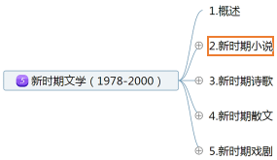
（六）实验小说
1、时间：1985年前后出现，具有后现代主义倾向的小说潮流，又称“先锋小说”。
2、主要作家：马原、洪峰、格非、余华、苏童、林白、王安忆
3、主要作品：马原《虚构》、《冈底斯的诱惑》、洪峰《极地之侧》、格非《迷舟》、
苏童《平静如水》、余华《现实一种》

Slide 35
（六）实验小说
4、艺术特点： 主
文化上：表现为对意识形态的回避与反叛、消解；
在文学观念上：颠覆旧的真实观，放弃对历史真实和历史本质的追寻，放弃对
现实的真实反映，文本只具有自我指涉的功能；
文本特征上：体现为叙述游戏，结构散乱、破碎，文本深度模式的消失，人物 趋于符号化，追求文本的游戏性，通常使用戏拟、反讽等写作策略。

Slide 36
（六）实验小说
实验小说”：
主
l985年前后，文坛上出现了一股更多具有后现代主义倾向的小说潮流，其为 “实验小说”或“先锋小说”。
“实验小说”的代表作家有马原、洪峰、格非、余华、苏童、孙甘露等．
表现为对意识形态的回避与反叛、消解， ：体现为叙述游戏，结构散乱、破碎。
41

Slide 37
真 题 演 练
刘索拉的《你别无选择》是中国当代文学第一部较为成功 的（ ）
A:反思小说 B:改革小说
C:寻根小说 D:现代派小说

Slide 38
真 题 演 练
刘索拉的《你别无选择》是中国当代文学第一部较为成功 的（ ）
A:反思小说 B:改革小说
C:寻根小说
D:现代派小说

Slide 39
真 题 演 练
刘索拉的《你别无选择》、徐星的《无主题变奏》等作品属 于（ ）
A:现代派小说 B:寻根小说
C:新写实小说 D:晚生代小说

Slide 40
刘索拉的《你别无选择》、徐星的《无主题变奏》等作品属 于（ ）
真 题 演 练
A:现代派小说 B:寻根小说 C:新写实小说 D:晚生代小说
45

Slide 41
十个小说流派
伤痕小说、反思小说、改革小说、
寻根小说、现代派小说、实验小说 新写实小说、晚生代小说、女性小说 现实主义冲击波小说

Slide 42
（七）新写实小说
客
1、源自于《钟山》1989年第3期推出的“新写实小说大联展”。
2、主要作家作品：：刘震云《一地鸡毛》、《单位》《官场》，池莉《烦恼人生》、
《不谈爱情》、《太阳出世》， 方方《桃花灿烂》、《风景》等
3、艺术特色：
虽然以写实为主要特征，但是是一种毛茸茸的原生态。
表现现实的荒诞、丑恶、无奈，缺乏理性批判。
客观化的叙述，缺乏价值判断的冷漠的叙述。

Slide 43
名词解释：新写实小说
主
“新写实小说”的创作发生于80年代后期；
其创作方法以写实为主要特征，注重现实生活原生态的还原，大多采用客 观化的叙述态度。
代表作有刘震云《一地鸡毛》、池莉《烦恼人生》、方方《风景》等。
听够课程两个小时为全勤，中途不能退出，加油！
48

Slide 44
小说叙写的是当代生活中一个小职员极其平庸琐碎且窘困的生存状态，主人公小林本是踌躇满怀、心比人高，有着高品味的追求的大学生，分配到国家某部委机关上班，接受社会大环境的磨砺。
小林为了买豆腐而耽误了单位的班车，又因赶公交车而忘了把豆腐放进冰箱，致使豆腐变馊，为此和老婆小李争吵起来，当争吵即将升级时，查水表的瘸老头来警告他们说有人举报他们晚上偷水，小林夫妻马上想到了对门自称长得像印度人的女人告的密。小李晚上又想到了最近调动工作的事，本来小林已经托人了，可由于心急，让人事处的头头知道了调动工作的事也搁置下来。小林的老家在农村，家乡人来北京都到小林家，时候长了，引起了小李的不满。小林的孩子感冒了，由于小李在单位开的药还没有吃完，因此省了不少钱，为此一家人很高兴，晚上还商量九月份孩子入托后辞去保姆。九月份，小李的单位开通了班车，小李不用在调动单位了，但因为是头头的小姨子搬家才加开这线班车时，心里有些别扭，但想到不用调动工作，又高兴起来。但孩子入托又面临困难，好的幼儿园不能去，而这时保姆又辞职了，家里很乱，可在这时对门印度女人的丈夫却给了他们一个好幼儿园的名额，后来才知道是让自己的孩子当陪读。小林在菜市场碰到了卖鸭子的大学同学“小李白”，“小李白”让小林帮他卖十天的鸭子，每天20元，开始小林面子上有些挂不住，可是每天能捏200块钱，又感觉好了些，当同学回来后，自己还有些恋恋不舍。元旦过后，由于没给幼儿园的老师送礼物，女儿闹着不肯去，于是小林跑遍全城高价买下了女儿指定的炭火。晚上，小林梦见自己盖着一堆鸡毛睡觉。

Slide 45
十个小说流派
伤痕小说、反思小说、改革小说、
寻根小说、现代派小说、实验小说 新写实小说、晚生代小说、女性小说 现实主义冲击波小说

Slide 46
（八）晚生代小说
1、出现：90年代初，一种叫做“晚生代小说”的潮流开始出现。作家多出生 于文革乃至70年代后。
2、艺术特点：
主
主题：精神内容暧昧不激进，带有明显的个体性。
题材：都市生活，人物多为同代人。
形式：带有自传色彩，真实不虚构的暧昧。
3、主要作家：韩东、鲁羊、朱文、邱华栋、述平、陈染、张梅、毕飞宇、何 顿、东西、刁斗、须兰、李冯、罗望子、吴晨骏

Slide 47
十个小说流派
伤痕小说、反思小说、改革小说、
寻根小说、现代派小说、实验小说 新写实小说、晚生代小说、女性小说 现实主义冲击波小说

Slide 48
（九）女性小说
1、出现：80年代中后期，刘索拉、残雪、池莉、方方等一批女作家涌上文坛
以女性的目光审视人生的问题。
真正描绘女性生活和心理的小说出现在90年代
2、主要作家：陈染，林白，徐坤、张欣、徐小斌
3、艺术特征：
主
张扬“性别意识”。
浓厚的“主观化”倾向
都市的飘忽荒诞与都市女性

Slide 49
十个小说流派
伤痕小说、反思小说、改革小说、
寻根小说、现代派小说、实验小说 新写实小说、晚生代小说、女性小说 现实主义冲击波小说

Slide 50
（十）现实主义冲击波小说
1、出现：1996年
2、主要作家作品：刘醒龙《分享艰难》 、关仁山《九月还乡》 、谈歌《大厂》 、何申
《穷县》等，
3、不足：
主
作家视点有待真正下沉，关注普通百姓的哀乐悲欢；
对现实的理性批判精神有待加强；
尚需克服过于偏重写实的“报告文学化”倾向——写好人物。

Slide 51
主
名词解释“现实主义冲击波小说”：
出现于1996年并对文坛产生一定冲击的一种小说潮流；
以作家刘醒龙、关仁山、谈歌、何申等为代表，他们较有影响的作品分别为《分享艰难》
（刘醒龙）、《九月还乡》（关仁山）、《大厂》（谈歌）、《穷县》（何申）等。
意义在于将关注的目光投向当时的社会现实，诸如民工进城、工人下岗等现实问题都在 作品中有所反映。

Slide 52
5.2 第二节 新时期小说
客
（一）台湾小说家
作家 | 作品 | 艺术风格
黄凡，原 名黄孝忠 | 《赖索》（政治文学）、《大时代》 《都市生活》《慈悲的滋味》 《人人需要秦德夫》（都市文学） | 强调“不确定性”
袁琼琼 | 《自己的天空》、《两个人的事》、 《沧桑》、《红尘心事》 | 爱情故事和婚姻悲剧揭示两性关 系的复杂，呈现女性主义立场。
朱天文 | 《小毕的故事》、《炎夏之都》《世 纪末的华丽》《荒人手记》 | 题材丰富、时间（成长和青春）、 空间（台北为中心）

Slide 53
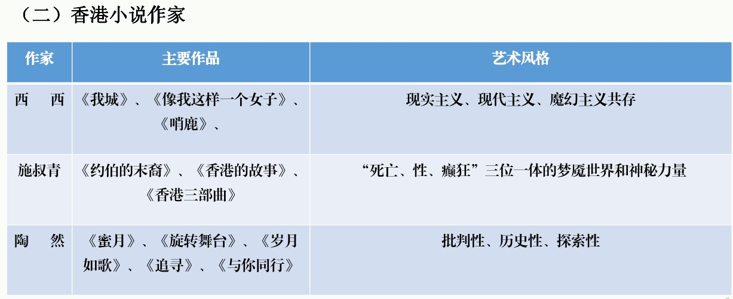
5.2 第二节 新时期小说

Slide 54
真 题 演 练
“新写实小说”的特色有（ ）
A:作品中的现实生活呈现出一种毛茸茸的原生状态 B:在文本特征上，体现为叙述游戏
C:大多采用客观化的叙述态度
D:创作主体往往缺少强烈的理性批判精神
E:节奏急促，人物夸张变形，情节散乱无章

Slide 55
真 题 演 练
“新写实小说”的特色有（ ）
A:作品中的现实生活呈现出一种毛茸茸的原生状态 B:在文本特征上，体现为叙述游戏
C:大多采用客观化的叙述态度
D:创作主体往往缺少强烈的理性批判精神
E:节奏急促，人物夸张变形，情节散乱无章

Slide 56
真 题 演 练
下列属于“新写实小说”的有（ ）
A:《纪实与虚构》 B:《不谈爱情》 C:《烦恼人生》 D:《太阳出世》 E:《一地鸡毛》

Slide 57
真 题 演 练
下列属于“新写实小说”的有（ ）
A:《纪实与虚构》 B:《不谈爱情》 C:《烦恼人生》 D:《太阳出世》 E:《一地鸡毛》

Slide 58
真 题 演 练
80年代以后，写出《荒人手记》的台湾新女性主义作家是（） A:三毛
B:西西 C:施叔青 D:朱天文

Slide 59
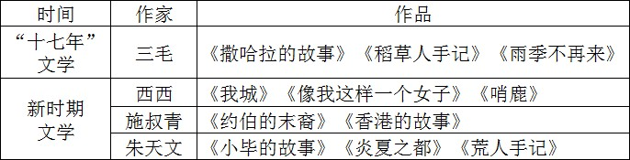
真 题 演 练
80年代以后，写出《荒人手记》的台湾新女性主义作家是（） A:三毛
B:西西 C:施叔青 D:朱天文
63

Slide 60
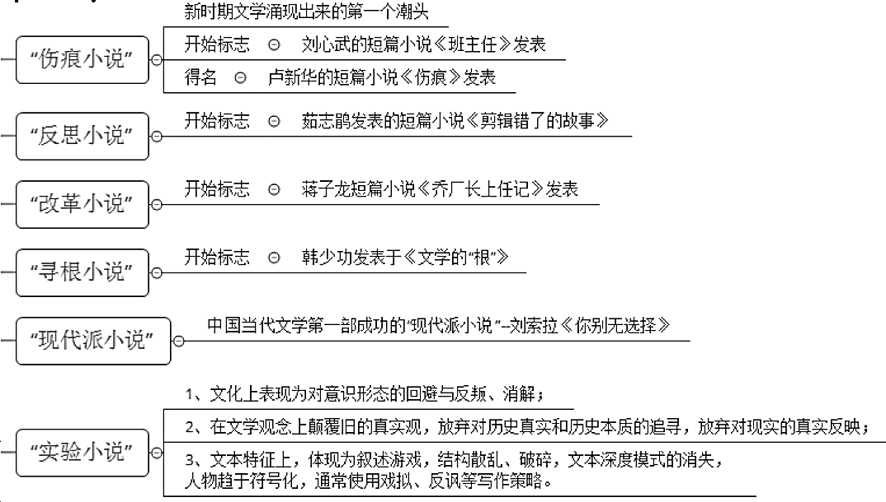
第二节 新时期小说

Slide 61
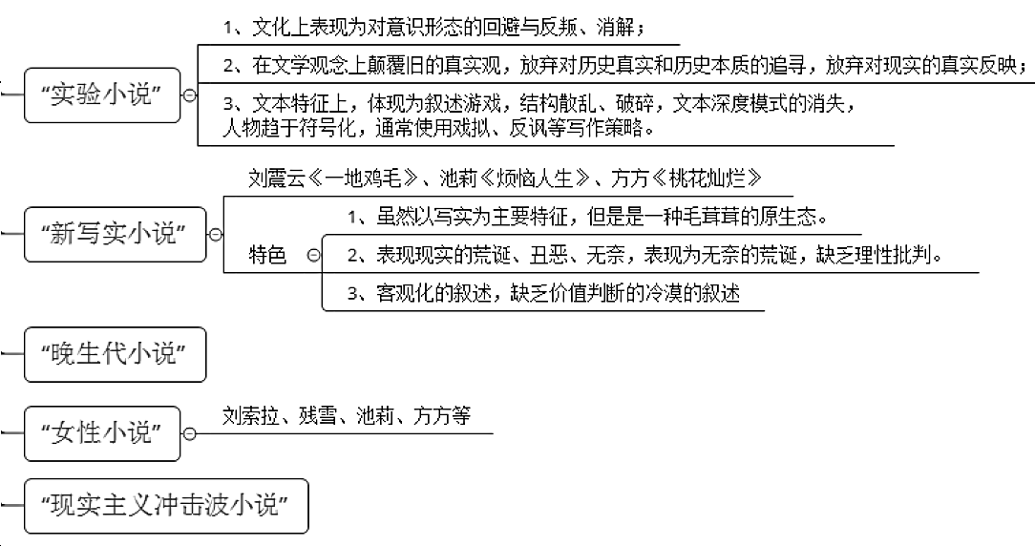

Slide 62
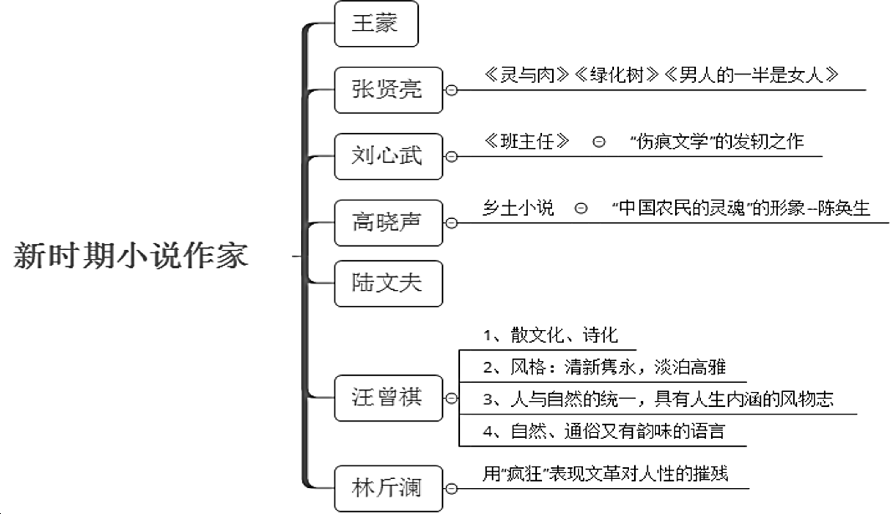

Slide 63
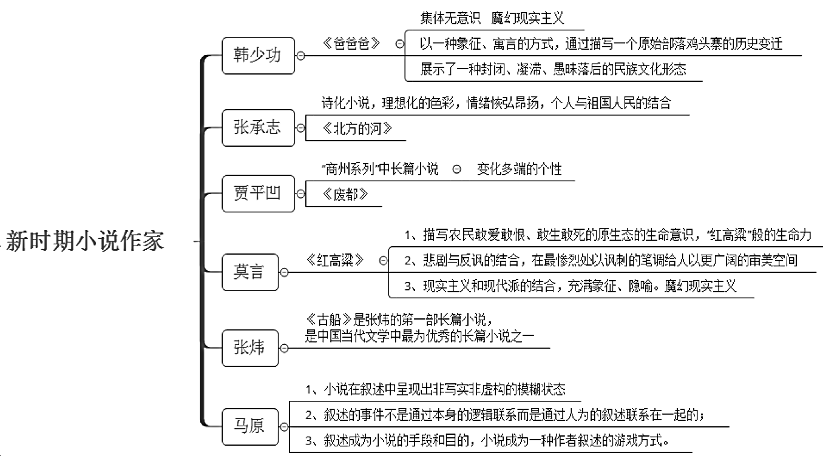

Slide 64
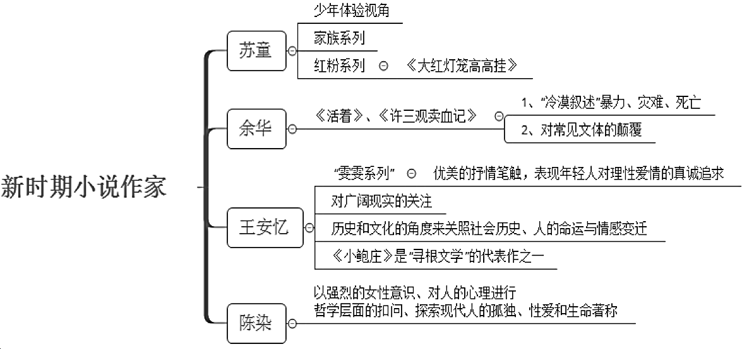

Slide 65
十七个小说作家
王蒙、张贤亮、刘心武、高晓声、陆文夫
汪曾祺、林斤澜、韩少功、张承志、贾平凹 莫言、张炜、马原、苏童、余华
王安忆、陈染

Slide 66
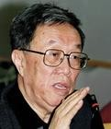
（一）王蒙
客
1、主要贡献：“意识流”手法在小说创作中的借鉴和运用
2、重要作品：
《夜的眼》
《活动变人形》（倪吾诚，姜静珍）《恋爱的季节》、《失态的季节》、《春之声》
《风筝飘带》、《布礼》
3、小说风格：
主
结构：随意化，多以心理为结构；
语言：幽默、抒情、调侃；
立意：富有寓意

Slide 67
二十世纪四十年代初，留学归来的倪吾诚和妻子姜静宜格格不入，整日里吵嘴打架岳母和大姨子也从旁出谋划策，火上浇油，闹得鸡犬不宁，演出了一幕幕婚变、自杀、出走的闹剧和悲剧。倪吾诚的妻子静宜，她是乡下地主的女儿，上过两年学堂，但中学没毕业就嫁给了吾诚，一心只想着多生孩子，节俭持家，从来不懂得什么是浪漫；二是妻姐静珍，嫁出去没两年，男人就死了，立誓守寡，绝不再嫁。自己不顺意，也见不得别人好；三是岳母姜赵氏，同样是老伴去世，寡居在家，一副旧式地主婆做派，还时不时要耍一耍家长的威风。这些在倪吾诚眼里，是绝不能容忍的，更不能容忍的是，她们与生俱来的“恶习”竟然要传给下一代，传给他的一双儿女——倪藻和倪萍。于是家庭战争一次次地上演了。

Slide 68
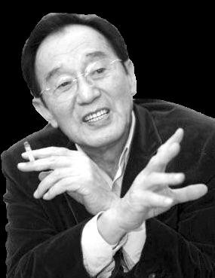
5.2.3 主要作家
（二）张贤亮
客
1、 代表作：短篇《灵与肉》（许灵均）、中篇《绿化树》《男人的一半是女人》
2、主题思想：将自己苦苦思索的人生哲理融入作品之中。
主
3、艺术局限：（1）才子落难、佳人搭救。（2）大段哲理性论述，使得作品支离破碎

Slide 69
章永璘，那个年代的牺牲者，年轻岁月，几乎是在劳改营中度过，总逃不离饥饿、苦难与挣扎。三十九岁那年，他遇到了生命中的第一个女人黄香久，对女人的渴望、期待、好奇，在顿时忽然化成了真实，爱情一蹴可及。
悲哀的是：时代的悲剧加给他的压抑，导致新婚之夜，章永璘在多情豪迈的妻子面前，失去了自己的独立，失去了他男人的尊严，他退缩、无助，奋力却徒劳无功。
面对妻子的出轨，羞辱、不甘、自卑……种种情绪在章永璘的心中不断纠结，不断扩大，突然爆发，他终于成为了一个真正的男人，不再是在男女性事上无能的废物。但从此之后，他再也无法体谅香久曾经背叛……
张贤亮用浪漫与写实手法交织，将刻骨铭心的伤痛转化成为普遍的人性体会。精湛独特的叙事手法，领人进入高潮迭起的小说新境界！

Slide 70
5.2.3 主要作家
张贤亮知识分子题材小说的主题内涵：
主
有代表作《灵与肉》、《绿化树》、《男人的一半是女人》等；
用唯物主义的观点诠释知识分子的心路历程，展现知识分子在与体力劳动者的接触
中，以及他在自身的体力劳动过程中所引起的心灵变化，理性色彩浓；
通过马缨花等女性形象，讴歌了劳动创造人、劳动人民塑造知识分子品格和灵魂的
哲理；
描写知识分子在磨难中所承受的灵魂洗礼，表现了他们对自我价值和自由意识的寻 求，对“左”倾路线给人的残害进行了深刻大胆的揭露和抨击。

Slide 71
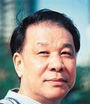
5.2.3 主要作家
（三）刘心武
1、主要作品：
《班主任》《钟鼓楼》《如意》、《我爱每一片绿叶》《立体交叉桥》《四牌楼》
2、艺术特色：
主
追求中和之美
作品具有理想主义的象征意味
对人生社会终极价值的叩问，对文学、人生的思考

Slide 72
故事发生在1982年12月12日这天上午5点到下午5点，四合院里薛家办喜事，在这场婚礼上出现了各式各样的人物和状况：一位女大学生单恋着一个翻译，这个翻译和他的对象被一位农村姑娘骚扰，一位离过两次婚的女性追求一位副部长，北京乞丐后代到婚宴上蹭吃蹭喝。被一位老头不动声色地点穴，一位老编辑和一位文坛新秀发生争执……局长、编辑、翻译、大学生、工人、医生、演员等各式各样的人物齐聚一堂。
《钟鼓楼》中还包括北京钟鼓楼、四合院的变迁，饭馆、结婚风俗的变化，武术方面的知识等，还介绍了很多老北京特色，例如“什刹海”、“豆汁”、等。【橘瓣式结构】结婚风俗变化、四合院变迁。。。

Slide 73
真 题 演 练
倪吾诚这个一事无成的知识分子典型出自王蒙的（ ）
A:《活动变人形》 B:《布礼》
C:《蝴蝶》 D:《春之声》

Slide 74
真 题 演 练
倪吾诚这个一事无成的知识分子典型出自王蒙的（ ）
A:《活动变人形》
B:《布礼》
C:《蝴蝶》 D:《春之声》

Slide 75
真 题 演 练
王蒙对新时期文学的贡献 ，是较早借鉴了西方现代派小说表现手法 ，
创作了一批（ ）
A:改革小说
B:寻根小说 C:诗化小说 D:意识流小说

Slide 76
真 题 演 练
王蒙对新时期文学的贡献 ，是较早借鉴了西方现代派小说表现手法 ，
创作了一批（ ）
A:改革小说
B:寻根小说 C:诗化小说 D:意识流小说

Slide 77
真 题 演 练
张贤亮描写右派许灵均在磨难中得以精神升华的小说是（ ）
A:《邢老汉和狗的故事》 B:《灵与肉》
C:《绿化树》
D:《男人的一半是女人》

Slide 78
真 题 演 练
张贤亮描写右派许灵均在磨难中得以精神升华的小说是（ ）
A:《邢老汉和狗的故事》
B:《灵与肉》
C:《绿化树》
D:《男人的一半是女人》
79

Slide 79
（四）高晓声
客
1、主要成就：乡土小说 ， 以“探究者”的眼光塑造一批“中国农民的灵魂”的形象
2、主要作品：、《李顺大造屋》和“陈奂生系列”： 《“漏斗户”主》 《陈奂生上城
》《陈奂生转业》《陈奂生出国》、
3.思想特征：
主
高晓声的小说创作坚持了现实主义的美学原则，他以深刻的“探求者”的眼光，塑
造了一批被称为“中国农民的灵魂”的人物形象。
他们有着中国农民善良、朴实、忠厚的传统美德，也有数千年的历史传统所积淀下 来的民族“劣根性”。

Slide 80
中年农民陈奂生勤劳、憨实、质朴，干活儿不惜气力，过日子精打细算，却常年生活困难、负债累累，落了个“漏斗户主”的外号。1978年农村实行改革后，他头上的“漏斗户主”的帽子不翼而飞，日子无忧无虑，肚里吃得饱，身上穿着得新，心里满意透了。但是，物质生活满足后，他又有了精神方面的需要。他特别羡慕别人能言善道、能碰到那么多新鲜事儿，能具备那么离奇的经历，能讲得那么动听。反观自身生来木讷，拙于言辞，加之经历与村上大多数人一样索然无味，自觉矮人一头、不被别人重视，因而期待能碰上一件大家都不曾经历过的事，讲给大家听，自己也神气一把。为了挣钱买帽子他来到县城火车站做小生意，意外病倒时得到县委书记的关心，却又因此损失了卖油绳所得的利润。而后从沮丧中悟出“这五块钱花得值”，获得了前所未有的精神满足。

Slide 81
陈奂生是一位中年农民，因常年贫穷而负债累累，素享“漏斗户主”雅号。十一届三中全会后，农村政策放宽，他的日子好起来，囤里有米，橱里有衣，身上有了肉，脸上有了笑，还开始做起小买卖──去城里卖油绳，赚几个零用钱买顶保暖的新帽子。勤劳检朴的陈奂生决定在油绳卖完后再去买帽子。结果，油绳卖完了，满怀喜悦的他因为没戴帽子着了凉，双腿发软，浑身无力，竟一头躺在车站候车室。曾经在他们村蹲点的县委吴书记及时发现了他，并好意安排他住进县招待所。第二天，受宠若惊的陈奂生在房间里小心翼翼，生怕弄坏了东西。但是，当结账时听说只睡一晚就要五元钱后，他大吃一惊，进而忿忿然，在房间大搞“破坏”。但是，回村后，因为坐过县委书记的车、住过一晚五元的招待所，他在村里的地位一下子提高了。

Slide 82
（四）高晓声
3、艺术特征： 主
1、手法上：现实主义，但“中西合璧”
2、结构上：以情节的自然发展为主，穿插着意识流的插叙、倒叙
3、人物塑造上：细节化表现人物性格，个性化的语言和行为，人物之间以及人物自身 前后对比
4、语言上：幽默而又充满乡土气息

Slide 83
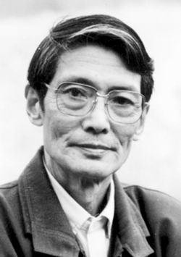
（五）陆文夫
1.主要作品：
（1）以《荣誉》、《小巷深处》等小说在文坛上崭露头角。
（2）60年代初写下《二遇周泰》、《葛师傅》等作品。
（3）1977年重返文坛，作品有《小贩世家》、《特别法庭》、
《美食家》、《唐巧娣翻身》、《围墙》
后又有《井》、《毕业了》、《清高》等作品不断问世。
2.作品风格：现实主义

Slide 84
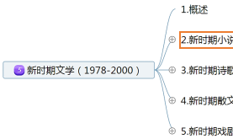
（六）汪曾祺
1、主要作品：《邂逅集》、《晚饭花集》、《汪曾祺全集》 《受戒》（反响大）
故乡怀旧作品：《大淖纪事》、《异秉》、《岁寒三友》、《八千岁》
2、小说艺术特点:
主
①具有散文化特征，情节淡化，寓人生哲理于凡人小事的叙述之中，寓真善美于平常琐 碎的事件描写之中；
②小说具有一种清新隽永，淡泊高雅的风俗画效果；
③语言具有诗化特征，简洁明快，纡徐平淡，流畅自然，生动传神。
3、成就：对1949年以来单一的审美情趣和单一的小说形式技巧的一次冲击。

Slide 85
庵赵庄有座荸荠bí qi庵（实为“菩提庵”，被大家叫讹了，叫成荸荠庵），庵内13岁的小和尚明海因为家里人多地少而被舅舅带来出家的。他舅舅是庵里的当家和尚仁山。庵内和尚们并不恪守戒律，一样过着俗世的日子。明海在第一次来庵上的的路上认识了小英子，小英子家住在荸荠庵附近，明海老往她家跑。明海会描画，这一技艺令小英子即将出嫁的姐姐着实风光了一回——大英子照他描的画绣出来的鞋三十里方圆都传遍了。明海和小英子一起做针织，一个画花，一个刺绣；一起栽秧、薅草、车水、放割稻子、打场看场。四年以后，明海就要受戒，受了戒就能做“沙弥尾”，将来能做方丈。小英子划船送他去善因寺受戒。数天后，小英子又划船把接受过戒的明海回庵赵庄。回来的路上，小英子要明海不要当沙弥尾也不要当方丈，天真的明海一概应下。当小英子问他：“我给你当老婆，你要不要？”明海大声说：“要！

Slide 86
（七）林斤澜
1、主要作品：小说集《春雷》、《飞筐》、《山里红》、《林斤澜小说集》
2、风格：欢快明朗→深沉冷峻
3、主题思想：用冷峻的笔触描写文革的“疯狂，文革对人性的摧残。揭露畸形社会 残害健康人性，泯灭美好人性的本质，从而寻觅健康美好人性的复归。

Slide 87
（七）林斤澜
4、小说艺术特点：
主
以传统的艺术技巧为本，大量吸收和借鉴了西方现代派艺术的技巧，形成自己一 套独特的艺术变形表现形式，强烈的诗性特征。
奇特夸张的人物形象，平淡而富有变化的情节，客观、冷静、非严格写实的方法， 浓缩精炼的结构，简洁冷隽的白描语言，以及某些细节的不真实和非逻辑性，构成了他 的小说短小而精深，平淡而诡奇，冷峻而深刻的深层意蕴。
极不讲究情节安排的，情节极简单，往往是采撷生活中的一朵小小浪花，是历史瞬间里的一个小镜头定格，然而作者能够在此基础上精雕细刻，创造出奇异的、包孕万 千的艺术境界来，以小见大，以少总多，显示出作家深厚的艺术功底。

Slide 88
真 题 演 练
对汪曾祺小说语言风格的准确概括是（ ）
A:用大段哲理性语言深化主题、造成气势 B:冷隽诡奇的白描语言
C:客观冷静、严酷悲悯的叙述语调
D:简洁明快、生动传神的诗化小说语言

Slide 89
真 题 演 练
对汪曾祺小说语言风格的准确概括是（ ）
A:用大段哲理性语言深化主题、造成气势 B:冷隽诡奇的白描语言
C:客观冷静、严酷悲悯的叙述语调
D:简洁明快、生动传神的诗化小说语言

Slide 90
真 题 演 练
陈奂生这一形象最早出自高晓声的小说（ ）
A:《李顺大造屋》
B:《“漏斗户”主》 C:《陈奂生上城》 D:《陈奂生出国》

Slide 91
真 题 演 练
陈奂生这一形象最早出自高晓声的小说（ ）
A:《李顺大造屋》
B:《“漏斗户”主》 C:《陈奂生上城》 D:《陈奂生出国》
89

Slide 92
5.2.4 韩少功、张承志、贾平凹
客
1、早期：以悲剧的氛围与艺术效果抨击极左路线，弘扬道德和伦理的力量
张种田《西望茅草地》、《风吹唢呐声》
2、后期：强烈的“寻根”意识，发掘冥顽不化的国民劣根性。 代表作：《爸爸爸》 丙崽

Slide 93
韩少功的中篇小说《爸爸爸》以一种象征、寓言的方式，通过描写一个原始部落鸡头寨的历史变迁，展示了一种封闭、凝滞、愚昧落后的民族文化形态。
作品以白痴丙崽为主人公，通过对他的刻画，勾勒出人们对传统文化的某种畸形病态的思维方式，表达了作家对传统文化的深刻反思与批判。丙崽是一个“未老先衰”却又总也“长不大”的小老头，外形奇怪猥琐，只会反复说两个词：“爸爸爸”和“妈妈”。但这样一个缺少理性、语言不清、思维混乱的人物却得到了鸡头寨全体村民的顶礼膜拜，被视为阴阳二卦，尊“丙相公”、“丙大爷”、“丙仙”。于是，缺少正常思维的丙崽正显示了村人们愚昧而缺少理性的病态精神症状。在鸡头寨与鸡尾寨发生争战之后，大多数男人都死了，而丙崽却依然顽固地活了下来。这个永远长不大的形象，象征了顽固、丑恶、无理性的生命本性，而他那两句口头禅，既包含了人类生命创造和延续的最原始最基本的形态，具有个体生命与传统文化之间息息相通的神秘意味，同时它又暗含着传统文化中那种长期以来影响和制约人类文明进步的绝对“二元对立”思维方式的亘久难变。

Slide 94
5.2.4 韩少功、张承志、贾平凹
3.韩少功《爸爸爸》的人物塑造与文体特色：
主
《爸爸爸》塑造了丙崽这一艺术形象，呈现了一种具有远古意识、初民思想的生产
方式和生活方式，展示了人性中的愚昧、蛮荒、冥顽不化的” 集体无意识“；
作品通过象征等手法，营造出神秘诡异的艺术氛围，启发读者去思考更深层的意 蕴。

Slide 95
1、主要作品：中短篇小说《黑骏马》《北方的河》《神示的诗篇》
长篇小说《金牧场》、《心灵史》（哲合忍耶教派发生与发展历程）
5.2.4 韩少功、张承志、贾平凹
客
2、张承志小说的诗化特征：
小说有着强烈的节奏感，理想主义光彩浓厚；
小说突出运用了诗的表述方式，以诗的精神来结构小说，从而达到了诗的境界；
以哲学家的抽象思辨、历史学家的宏观视野赋予小说深刻的“暗示”内涵，从而 使小说达到形而上的层面，具有崇高的、悲剧性的、神圣的审美效果。
主

Slide 96
5.2.4 韩少功、张承志、贾平凹
1
1）主要作品：“商州系列”《小月前本》、《古堡》《天狗》等。
2）《腊月·正月》（韩玄子）；《浮躁》（金狗）
2、90年代以后： 《废都》（庄之蝶）、《土门》、《高老庄》
3.小说思想：
贾平凹的小说以全方位的视角剖示整个人文环境的变迁给人的心理世界带来的巨 大变化，同时把笔触深入到人的意识深层结构中去，展示历史的道德外力与人的生命本真 内力之间的冲突。富有现代美，抒情中带有哲理性思考。

Slide 97
腊月·正月
退休教师韩玄子，在知识、名望、家庭经济实力等方面远胜于出身贫寒、地位卑微的普通乡民王才。但王才顺应时代发展的潮流，积极参与经济变革，不无艰难却一步步走上创业道路。虽然，韩玄子想方设法算计王才，竭力阻遏王才的发展，而最终陷入四面楚歌的，却正是他自己。而且，这一新旧替代的过程只经历了腊月到正月短短一个月的时间。小说对韩玄子在竞争中迅速败北的结局安排，充分显示出经济变革对农村社会的人际关系，对农民观念意识、习惯带来的重大变动和令人惊叹的变化。

Slide 98
高老庄
讲述了大学教授高子路回到高老庄与往昔故人之间所发生的错综复杂的情感纠纷，体现了封闭守旧的环境所导致的人的退化和改革开放对人的改良。高老庄是一个具有传奇色彩的村庄，据说那里的人是最为纯正的汉人，可是却偏偏矮小而粗俗，甚至一代不如一代，这些与高子路的妻子对村庄的退想形成了强烈的反差。高老庄是高子路的故乡，为了给父亲做三周年的祭奠，高子路同妻子西夏从省城回到了故乡。原本接受高等教育成为大学教授的他回到村子后，再次接触到旧的文化、旧的环境和旧的人群立刻使他回到了从前，开始变得保守、自私。此时的高老庄俨然成了一面魔镜，照出了高子路骨子里所固有的习惯，各种冲突和矛盾接踵而至。

Slide 99
3.小说艺术特点：
5.2.4 韩少功、张承志、贾平凹
主
呈现出变化多端的个性；
注重描写乡土风俗风情小说；古典文学融入。
语言精练清新，深沉而绚丽，明快含蓄。
吸收现代主义的象征的表现手法，来丰富主题，吸收古代小说叙事技巧，注意细节 和情节描写。

Slide 100
真 题 演 练
塑造了丙崽这一“白痴”形象的小说是韩少功的（ ）
A:《归去来》 B:《爸爸爸》
C:《女女女》
D:《西望茅草地》

Slide 101
真 题 演 练
塑造了丙崽这一“白痴”形象的小说是韩少功的（ ）
A:《归去来》
B:《爸爸爸》
C:《女女女》
D:《西望茅草地》

Slide 102
真 题 演 练
贾平凹《腊月•正月》中塑造的与时代思想相悖逆的人物是（ ）
A:王才
B:金狗 C:雷大空 D:韩玄子

Slide 103
真 题 演 练
贾平凹《腊月•正月》中塑造的与时代思想相悖逆的人物是（ ）
A:王才
B:金狗 C:雷大空 D:韩玄子

Slide 104
真 题 演 练
以小说《心灵史》讲述哲合忍耶教派发生与发展历程的作家是（ ）
A:陆文夫 B:张承志 C:林斤澜 D:古华

Slide 105
真 题 演 练
以小说《心灵史》讲述哲合忍耶教派发生与发展历程的作家是（ ）
A:陆文夫 B:张承志 C:林斤澜 D:古华

Slide 106
真 题 演 练
张种田这个带有强烈封建意识的失败“英雄”形象出自 （ ）
A:《西望茅草地》 B:《爸爸爸》
C:《女女女》 D:《马桥辞典》

Slide 107
真 题 演 练
张种田这个带有强烈封建意识的失败“英雄”形象出自 （ ）
A:《西望茅草地》
B:《爸爸爸》
C:《女女女》 D:《马桥辞典》

Slide 108
真 题 演 练
张承志讲述哲合忍耶教派发展历程的作品是（ ）
A:《黑骏马》 B:《北方的河》
C:《金牧场》 D:《心灵史》

Slide 109
真 题 演 练
张承志讲述哲合忍耶教派发展历程的作品是（ ）
A:《黑骏马》 B:《北方的河》
C:《金牧场》
D:《心灵史》

